Slide 1
“将内控转化为治理效能 提升学校内部治理水平”
——重庆大学内部控制工作开展情况
2020年4月9日
重庆市财政局2019年度行政事业单位内部控制报告编报布置培训会
Notes:
deafvvavava

Slide 2
主要内容
一、内部控制建设
二、内部控制审计监督
三、下一步工作重点
重庆市财政局2019年度行政事业单位内部控制报告编报布置培训会

Slide 3
一、内部控制建设
领导高度重视，明确建设思路
为贯彻落实《行政事业单位内部控制规范（试行）》（财会〔2012〕21号）、《关于全面推进行政事业单位内部控制建设的指导意见》（财会〔2015〕24号）、《教育部直属高校经济活动内部控制指南（试行）》（教财厅〔2016〕2号）等相关文件精神，2016年9月20日，重庆大学校长办公会议审议通过《重庆大学关于加强内部控制建设工作方案》，全面启动内部控制建设工作。成立了内部控制领导小组（组长：校长）、内部控制工作小组（组长：常务副校长）、内部控制监督检查小组（组长：党委副书记 、纪委书记）。
内部控制建设方式
初期建设委托深圳市迪博企业风险管理技术有限公司协助，后续在初期建设的基础上持续推进。
内部控制牵头单位:审计处
负责内控建设进度和质量跟踪，对建设过程中发现的重点、难点问题及时向领导小组反馈；每年组织内控宣贯培训，树立内控意识；协调各部门完成财政部年度内部控制管理报告上报工作。
重庆市财政局2019年度行政事业单位内部控制报告编报布置培训会

Slide 4
一、内部控制建设
学校内部控制五大目标
1
保证学校经济活动合法合规
资产安全和使用有效
2
3
财务信息真实完整
有效防范舞弊和预防腐败
4
5
提高资源配置和使用效益
重庆市财政局2019年度行政事业单位内部控制报告编报布置培训会

Slide 5
一、内部控制建设
内部控制六大业务
预算管理
收支管理
资产管理
采购管理
工程项目管理
合同管理
重庆市财政局2019年度行政事业单位内部控制报告编报布置培训会

Slide 6
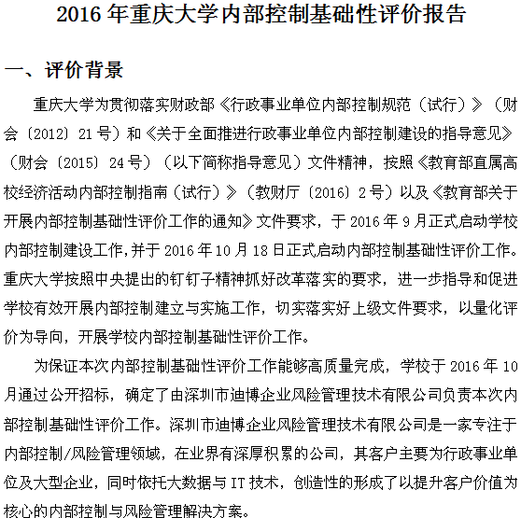
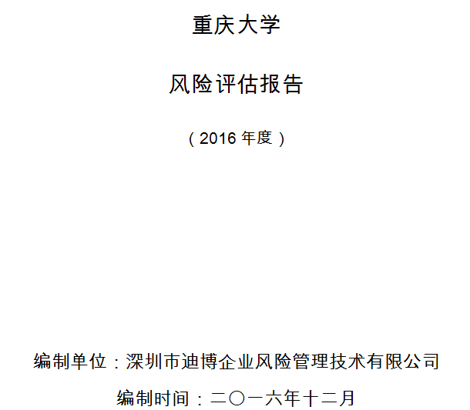
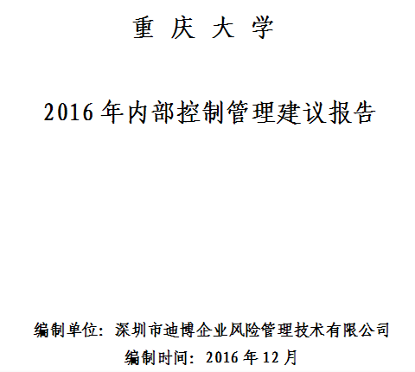
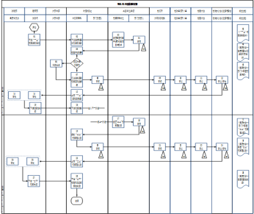
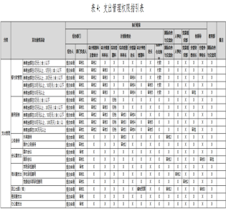
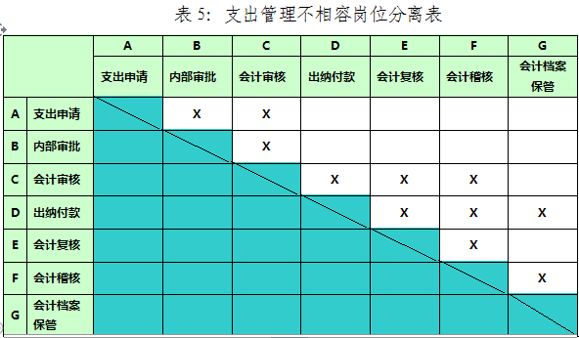
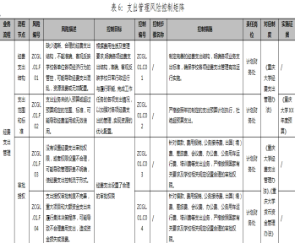
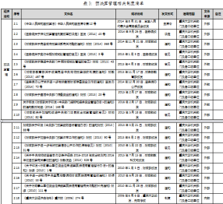
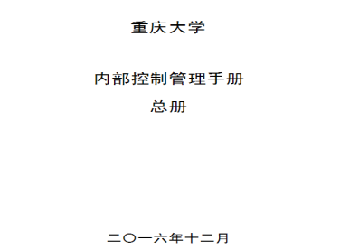
内部控制初期建设成果概览
基础性评价报告
风险评估报告
管理建议报告
1
决策监督
层面
——公开透明
1份
1份
1份
业务流程文件
权限指引表
不相容岗位
风险控制矩阵
制度清单
2
业务执行
层面
——全面规范
14个
79个
14个
14个
14个
内控规范手册
3
内控管理层面
——机制保障
1份
重庆市财政局2019年度行政事业单位内部控制报告编报布置培训会

Slide 7
近三年六大业务内控建设成果
制度建设23个
项目管理4个
合同管理1个
收支管理6个
资产管理8个
预算管理2个
采购管理2个
重庆市财政局2019年度行政事业单位内部控制报告编报布置培训会

Slide 8
近三年六大业务内控建设成果
预算管理制度2个
《重庆大学改善基本办学条件专项资金管理办法》（重大校〔2017〕119号）
《重庆大学专项资金管理办法》（重大校〔2019〕2号）
项目管理制度4个
《重庆大学基本建设项目立项审批办法（试行）》（重大校〔2017〕50号）
《重庆大学维修工程立项审批管理办法（试行）》（重大校〔2017〕51号）
《重庆大学基建和维修工程支付业务集体审核办法（试行）》（重大校〔2017〕52号）
《重庆大学自筹经费修缮工程管理办法（试行）》（重大校〔2019〕120号）
收支管理制度6个
《重庆大学在职教职工人员经费发放规定》（重大校〔2017〕15号）
《重庆大学在职教职工人员经费发放的补充规定》（重大校〔2017〕389号）
《重庆大学节假日值班费发放管理暂行规定》（重大校〔2017〕16号）
《重庆大学经费支出管理办法》（重大校〔2017〕44号）
《重庆大学教育部重点实验室开放运行经费管理办法》（重大校〔2017〕288号）
《重庆大学票据管理办法》（重大校〔2018〕352号）
重庆市财政局2019年度行政事业单位内部控制报告编报布置培训会

Slide 9
近三年六大业务内控建设成果
资产管理制度8个
重庆大学仪器设备借用、调拨、处置实施细则（修订）》（重大校实设〔2019〕1号）
《重庆大学仪器设备丢失、损坏赔偿处理实施细则（2019年修订）》（重大校实设〔2019〕3号）
《重庆大学仪器设备借用、调拨、处置实施细则（修订）》（重大校〔2019〕366号）
《重庆大学公务用车管理办法》（重大校〔2019〕439号）
《重庆大学国有资产管理办法》（重大校〔2018〕144号）
《重庆大学国有资产处置管理实施办法》（重大校〔2018〕314号）
《重庆大学科技成果资产评估项目备案实施细则（试行）》（重大校〔2018〕379号）
《重庆大学促进科技成果转化管理办法》（重大校〔2018〕380号）
采购管理制度2个
《重庆大学采购与招投标管理办法（试行）》（重大校〔2017〕14号）
《重庆大学仪器设备、软件、家具和实验材料采购及招投标管理实施细则（试行）》（重大校〔2017〕61号）
合同管理制度1个
《重庆大学合同管理暂行办法》（重大校〔2018〕321号）
重庆市财政局2019年度行政事业单位内部控制报告编报布置培训会

Slide 10
近三年六大业务内控建设成果
信息系统建设
财务管理系统升级
全面预算管理系统开发
资产管理与采购平台开发
合同管理系统初步建成
重庆市财政局2019年度行政事业单位内部控制报告编报布置培训会

Slide 11
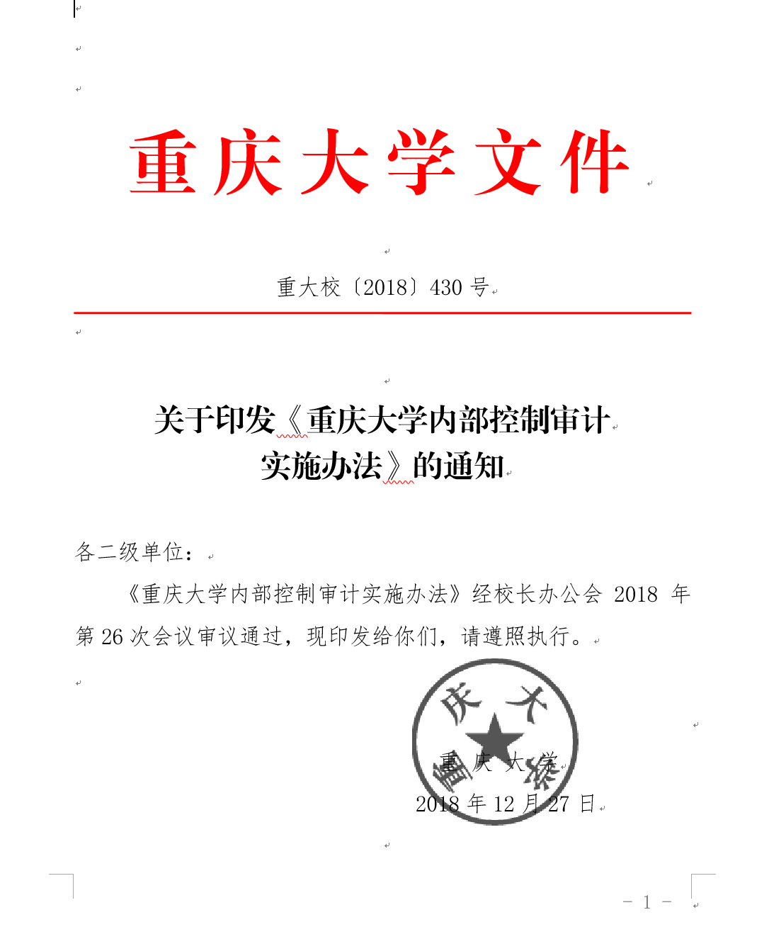
二、内部控制审计监督
根据《行政事业单位内部控制规范（试行）》、《教育部直属高校经济活动内部控制指南（试行）》等有关规定，结合学校实际， 对2006年制定的《重庆大学内部控制审计实施办法》全面修订，于2018年12月经校长办公会审议通过后印发 。
重庆市财政局2019年度行政事业单位内部控制报告编报布置培训会

Slide 12
二、内部控制审计监督
2017
工程项目内部控制审计
2018
所属企业内部控制审计
设备采购内部控制审计
2019
预算管理内部控制审计
总体思路：在2016年内部控制体系建设的基础上，2017年起将内部控制审计纳入学校内部审计常规工作内容。由于内部控制业务模块较多，内审人员和经费有限，结合《教育部直属高校经济活动内部控制指南（试行）》14个业务模块，每年安排1-2个业务模块进行审计，不断完善、深化我校的内部控制体系建设，逐步推动学校内部控制长效机制的建立。
专项项目开展情况
重庆市财政局2019年度行政事业单位内部控制报告编报布置培训会

Slide 13
二、内部控制审计监督
01
2019年实施的水电气管理专项审计调查项目将水电气管理模式及内部控制作为重要的审计内容。
2019年实施的学生国际交流和设备购置两个专项资金项目绩效评价将财务管理和项目管理制度建立的有效性和相关执行情况指标纳入评价指标体系。
探索内控审计与其他审计类型结合实施
02
03
近两年开展的领导干部任期经济责任审计项目中将内部治理结构、重要业务内控制度建设和执行作为主要的审计内容之一。
重庆市财政局2019年度行政事业单位内部控制报告编报布置培训会

Slide 14
三、下一步工作重点
1.加强重点领域日常管控
聚焦关键业务、重点领域、重要环节，拟每年组织开展内部控制自评工作，要求采购、预算、工程项目、收支、国有资产、合同等六大业务归口管理部门组织梳理分析相关内控体系执行情况，认真查找制度缺失或流程缺陷，及时研究制定改进措施，确保体系完整、全面控制、执行有效。
2.加强内控信息化建设力度
进一步梳理和规范业务系统的审批流程及各层级管理人员权限设置，将内控体系管控措施嵌入各类业务信息系统，确保自动识别并终止超越权限、逾越程序和审核材料不健全等行为，促使各项管理决策和执行活动可控制、可追溯、可检查，有效减少人为违规操纵因素,推动业务系统的持续优化。 业务部门、信息化建设部门、审计部门协同配合，推动收支、预算、资产、采购等信息系统的互联互通建设，逐步实现内控体系与业务信息系统互联互通、有机融合。
重庆市财政局2019年度行政事业单位内部控制报告编报布置培训会

Slide 15
三、下一步工作重点
3.加强内控体系监督评价和结果运用
正如习近平总书记所说，没有监督的权力必然导致腐败。健全高效的制度执行机制，有赖于对制度执行的有效监督。综合运用自评、审计、纪检监察、巡视反馈问题情况等多种监督手段，构建上下联动、内外结合的全方位内控监督评价体系。
强化对监督检查结果的运用。监督评价结果只有充分运用并落到实处，才能切实发挥对单位内部控制的促进作用。针对监督评价结果，要加大督促整改力度，明确整改责任部门、责任人和完成时限，并对整改效果进行检查评价。加大审计结果信息公开力度，推动通过学校OA通报审计结果，促使领导干部依法尽责履职，改进工作方法，完善内部管理，提高工作效率。
重庆市财政局2019年度行政事业单位内部控制报告编报布置培训会

Slide 16
内部控制建设要紧紧围绕学校办学目标和事业发展规划，坚持服务于学校人才培养和科学研究。以制度建设和执行能力建设两个核心要素为抓手，加快建立与世界一流大学相适应、相匹配的内部管控机制，切实将内控转化为治理效能，充分发挥内控体系对“双一流”高质量建设的重要保障，促进学校内涵发展，健全中国特色现代大学制度，提升学校内部治理水平。
重庆市财政局2019年度行政事业单位内部控制报告编报布置培训会

Slide 17
感谢聆听 敬请指正
重庆市财政局2019年度行政事业单位内部控制报告编报布置培训会

